Slide 1






Chào mừng các em đến với tiết học Địa lí 8!

Slide 2



VUA TÌM KIẾM?
Tìm các từ có nghĩa

Slide 3





TRÒ
CHƠI
Mỗi HS sẽ có 1 phiếu bài tập, em sẽ quan sát bảng chữ cái, theo hàng ngang, dọc, chéo để tìm ra các từ có nghĩa trong bảng.
1
Các em sẽ có thời gian 2 phút làm việc cá nhân: Dùng bút tô hoặc khaonh vào từ tìm được.
2
Sau thời gian 2 phút, cả lớp dừng bút. 3 HS nhanh nhất sẽ nộp lại phiếu cho GV.
3
4
Học sinh nào nhanh và có nhiều kết quả đúng nhất, sẽ trở thành VUA TÌM KIẾM

Slide 4




PHẦN THƯỞNG
Phiếu
điểm

Slide 5





Bạn đã sẵn sàng để chơi chưa?

Slide 6


B | Ă | C | N | A | M | T | H | U | N
A | N | N | L | Đ | H | A | I | Đ | M
B | H | H | A | Ô | Â | M | A | A | H
I | I | I | N | C | B | U | T | D | A
E | Ê | V | B | A | M | R | U | A | T
N | T | I | A | O | T | Ô | I | N | H
H | Đ | E | I | A | N | H | T | G | U
A | Ơ | G | N | U | T | Â | M | X | R
N | I | Đ | Ô | N | G | T | Â | Y | Ê
O | N | G | B | T | U | S | A | O | T
Em hãy tìm các từ/ cụm từ có nghĩa trong bảng sau (hàng ngang, hàng dọc, hàng chéo), và lấy bút màu tô lên đáp án mình tìm được, bạn nào tìm được nhanh nhất sẽ trở thành
“VUA TÌM KIẾM”

Slide 7

B | Ă | C | N | A | M | T | H | U | N
A | N | N | L | Đ | H | A | I | Đ | M
B | H | H | A | Ô | Â | M | A | A | H
I | I | I | N | C | B | U | T | D | A
E | Ê | V | B | A | M | R | U | A | T
N | T | I | A | O | T | Ô | I | N | H
H | Đ | E | I | A | N | H | T | G | U
A | Ơ | G | N | U | T | Â | M | X | R
N | I | Đ | Ô | N | G | T | Â | Y | Ê
O | N | G | B | T | U | S | A | O | T
TÔI LÀ VUA
TÌM KIẾM

Slide 8

Và người chiến thắng là .....

Slide 9







Bài 3 Khí hậu Việt Nam

Slide 10
NỘI DUNG CHÍNH
1
Khí hậu nhiệt đới ẩm gió mùa
2
Sự phân hóa đa dạng của khí hậu Việt Nam

Slide 11
1
Khí hậu nhiệt đới ẩm gió mùa
A
B
C
Tính chất
nhiệt đới
Tính chất
ẩm
Tính chất
gió mùa

Slide 12


HOẠT ĐỘNG NHÓM
1,3
5,7
2,4,6,8
Tính chất nhiệt đới
Tính chất ẩm
Tính chất
gió mùa

Slide 13
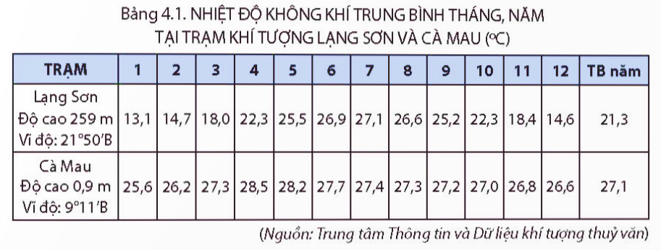

PHIẾU HỌC TẬP SỐ 1
Nhiệm vụ: Dựa vào bảng 4.1, H4.1, thông tin SGK và kiến thức đã học, em hãy trao đổi và hoàn thiện nội dung PHT sau:
a. Tính chất nhiệt đới
- Nhiệt độ trung bình năm của Hà Nội:................................................................................................................
- Nhiệt độ trung bình năm của Cà Mau:..............................................................................................................
=> Nhiệt độ trung bình năm của cả nước................................và có có xu hướng .......................từ bắc vào nam.
- Tổng số giờ nắng: ..........................................................................................................................................
- Cán cân bức xạ đạt:.............................................................................................................................................

Slide 14
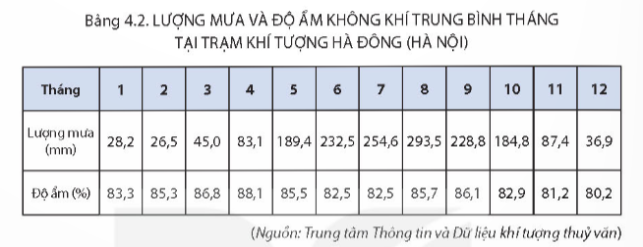
PHIẾU HỌC TẬP SỐ 2
Nhiệm vụ: Dựa vào bảng 4.2, H4.1, thông tin SGK và kiến thức đã học, em hãy trao đổi và hoàn thiện nội dung PHT sau:
b. Tính chất ẩm
- Lượng mưa trong năm của trạm khí tượng Hà Đông (Hà Nội):..........................................................................
- Tháng có độ ẩm cao nhất:.............................................................................................................................
- Tháng có độ ẩm thấp nhất:.............................................................................................................................
=> Nhận xét:
- Lượng mưa:....................................................................................................................................................
- Độ ẩm không khí...............................................................................................................................................

Slide 15
PHIẾU HỌC TẬP SỐ 3
Nhiệm vụ: Dựa vào bảng H4.1 thông tin SGK và kiến thức đã học, em hãy trao đổi và hoàn thiện nội dung PHT sau:
Gió mùa | Gió mùa đông (N2,4) | Gió mùa hạ (N6,8)
Thời gian
Hướng gió chính
Dạng thời tiết thường gặp

Slide 16

5 PHÚT

Slide 17
PHIẾU HỌC TẬP SỐ 1
Nhiệm vụ: Dựa vào bảng 4.1, H4.1, thông tin SGK và kiến thức đã học, em hãy trao đổi và hoàn thiện nội dung PHT sau:
a. Tính chất nhiệt đới
- Nhiệt độ trung bình năm của Hà Nội:................................................................................................................
- Nhiệt độ trung bình năm của Cà Mau:..............................................................................................................
=> Nhiệt độ trung bình năm của cả nước................................và có có xu hướng .......................từ bắc vào nam.
- Tổng số giờ nắng: ..........................................................................................................................................
- Cán cân bức xạ đạt:.............................................................................................................................................
21,3⁰C
27,1⁰C
trên 20⁰C
tăng dần
3000 - 4000h/năm
70 - 100 kcal/cm²/năm

Slide 18
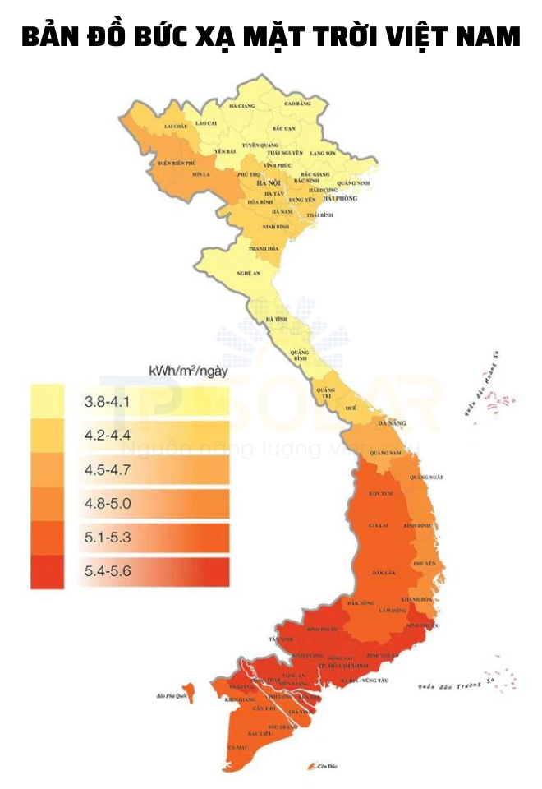
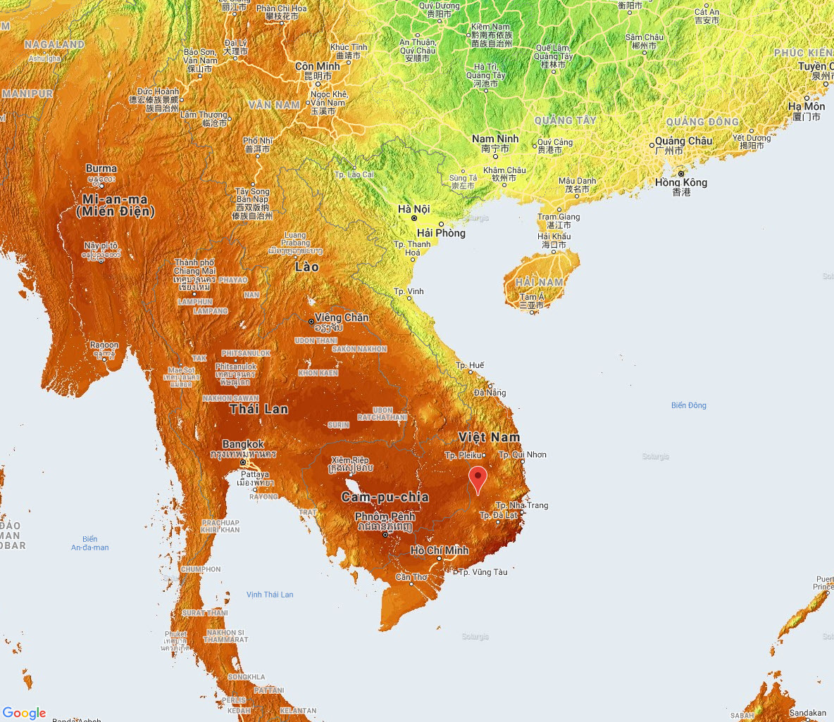

Slide 19
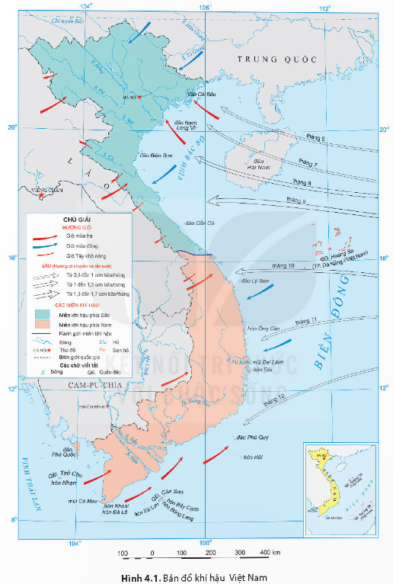
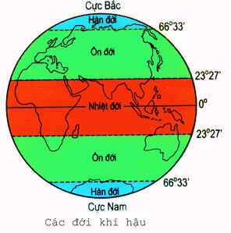
Tại sao khí hậu nước ta có tính chất nhiệt đới?
- Tính nhiệt đới: Do vị trí nước ta nằm trong vùng nội chí tuyến, bức xạ nhiệt luôn lớn và mọi nơi trong năm đều có hai lần mặt Trời lên thiên đỉnh.
⟹ Nhận được lượng nhiệt lớn, nhiệt độ trung bình năm cao trên 20⁰C.

Slide 20
PHIẾU HỌC TẬP SỐ 2
Nhiệm vụ: Dựa vào bảng 4.2, H4.1, thông tin SGK và kiến thức đã học, em hãy trao đổi và hoàn thiện nội dung PHT sau:
b. Tính chất ẩm
- Lượng mưa trong năm của trạm khí tượng Hà Đông (Hà Nội):..........................................................................
- Tháng có độ ẩm cao nhất:..............................................................................................................................
- Tháng có độ ẩm thấp nhất:.............................................................................................................................
=> Nhận xét:
- Lượng mưa:....................................................................................................................................................
- Độ ẩm không khí...............................................................................................................................................
21,3⁰C
Tháng 5 - 88,1%
Tháng 12 - 80,2%
Lớn, trung bình từ 1500 - 2000 mm/năm
cao, trung bình trên 80%

Slide 21
Tại sao khí hậu nước ta có tính chất ẩm?
- Tính ẩm:
+ Vị trí giáp biển Đông - nguồn nhiệt và ẩm dồi dào nên các khối khí di chuyển qua biển mang lại cho nước ta lượng mưa lớn (1500 – 2000 mm), độ ẩm dồi dào (>80%).
+ Lãnh thổ trải dài, hẹp ngang -> ảnh hưởng sâu sắc của biển

Slide 22
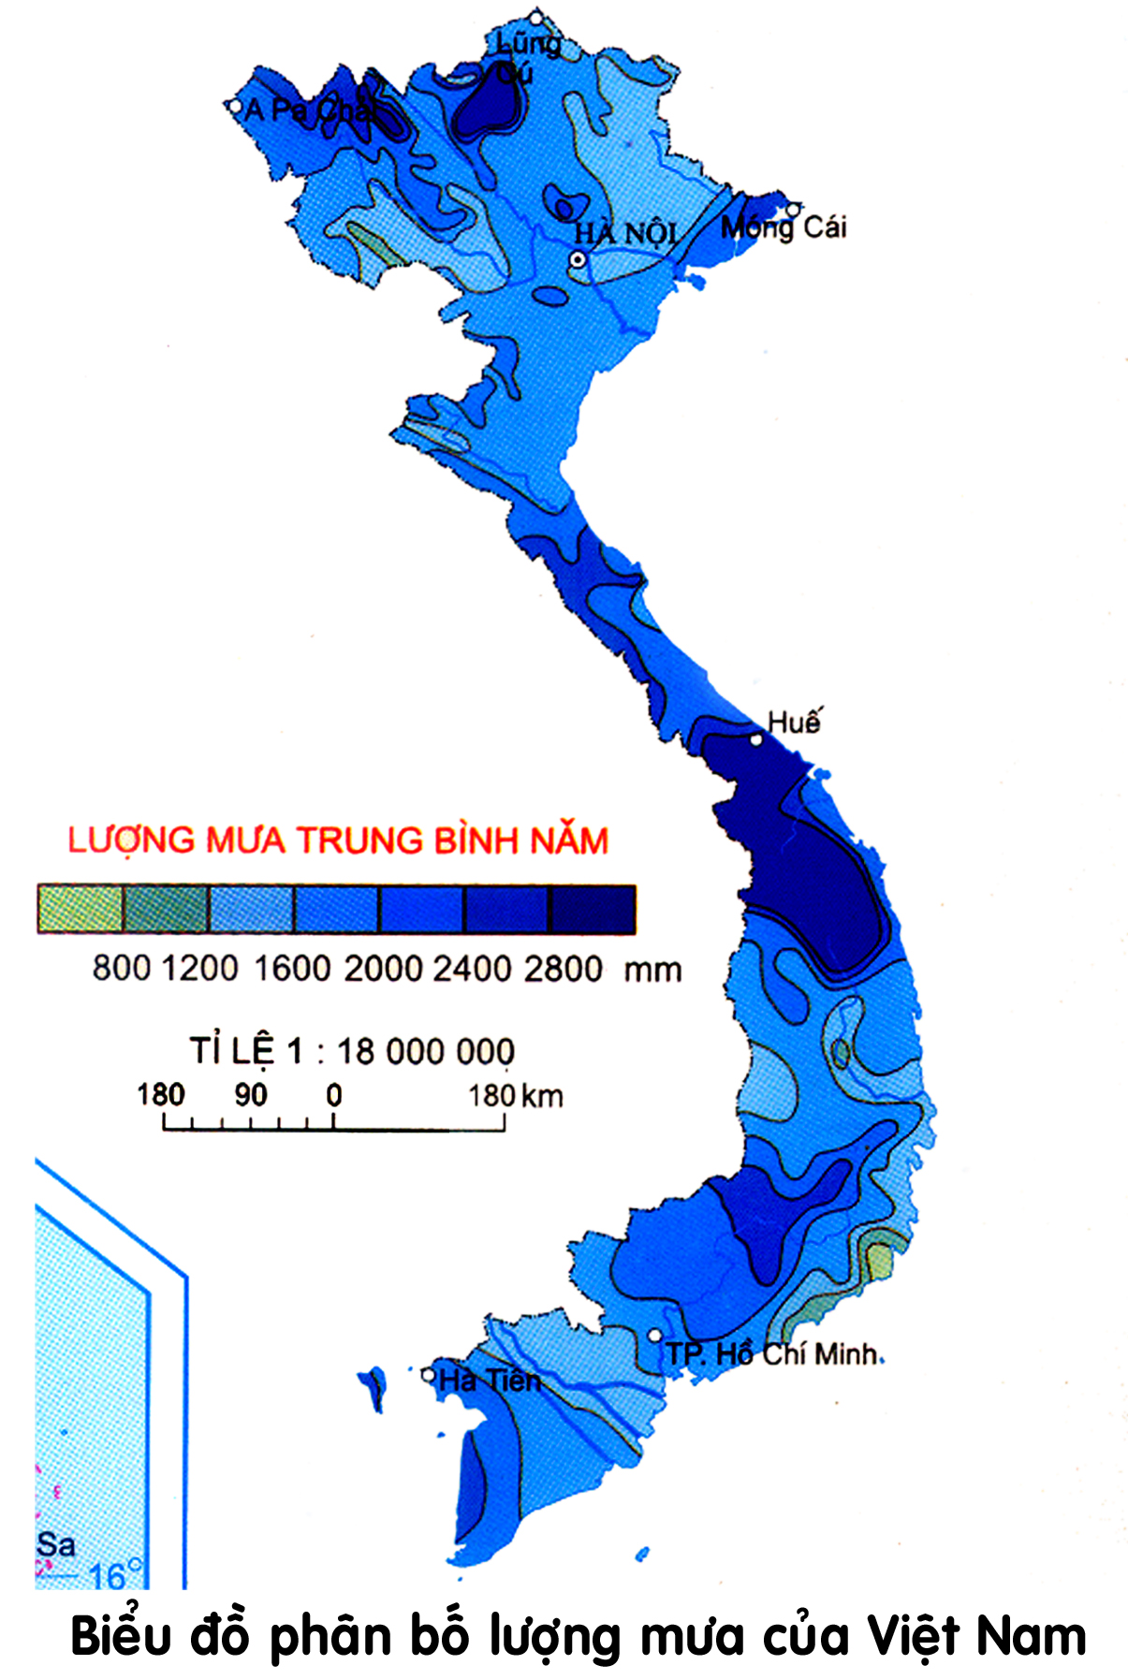
Các điểm
nằm trên
địa hình
đón gió có
mưa nhiều
HLS (Lào Cai) 3552 mm
Bắc Quang 4082 mm
Huế
2867 mm
Hòn Ba (QN) 3752 mm

Slide 23

Gió ẩm
Mưa nhiều
Ít mưa
Sườn đón gió
Sườn khuất gió
Gió ẩm
Lát cắt một ngọn núi
Sườn khuất gió
Mưa nhiều
Sườn đón gió
Mưa ít, khô nóng

Slide 24
PHIẾU HỌC TẬP SỐ 3
Nhiệm vụ: Dựa vào bảng H4.1 thông tin SGK và kiến thức đã học, em hãy trao đổi và hoàn thiện nội dung PHT sau:
Gió mùa | Gió mùa đông (N2,4) | Gió mùa hạ (N6,8)
Thời gian
Hướng gió chính
Dạng thời tiết thường gặp
Từ tháng 11 đến tháng 4 năm sau
Từ tháng 5 đến tháng 10
Đông bắc
Tây Nam
+ Miền Bắc chịu ảnh hưởng của khối khí lạnh từ phía Bắc di chuyển xuống nước ta tạo nên một mùa đông lạnh (nửa đầu mùa đông có thời tiết lạnh, khô; nửa cuối mùa đông có thời tiết lạnh, ẩm).
+ Từ phía nam dãy Bạch Mã trở vào, Tín phong bán cầu Bắc có hướng đông bắc chiếm ưu thế gây mưa cho vùng biển Nam Trung Bộ; còn ở Tây Nguyên và Nam Bộ thời tiết nóng, khô.
+ Vào đầu mùa hạ, gió Tây Nam thổi từ Bắc Ấn Độ Dương gây mưa lớn cho đồng bằng Nam Bộ và Tây Nguyên. Khi vượt qua dãy Trường Sơn và các dãy núi chạy dọc biên giới Việt - Lào, tính chất của gió thay đổi do hiệu ứng phơn khiến phía đông dãy Trường Sơn và phía nam khu vực Tây Bắc có thời tiết khô nóng.
+ Vào giữa và cuối mùa hạ, thời tiết nóng ẩm, mưa nhiều phổ biến trên cả nước. Hiện tượng thời tiết cực đoan trong mùa này là bão kèm theo mưa lớn.

Slide 25
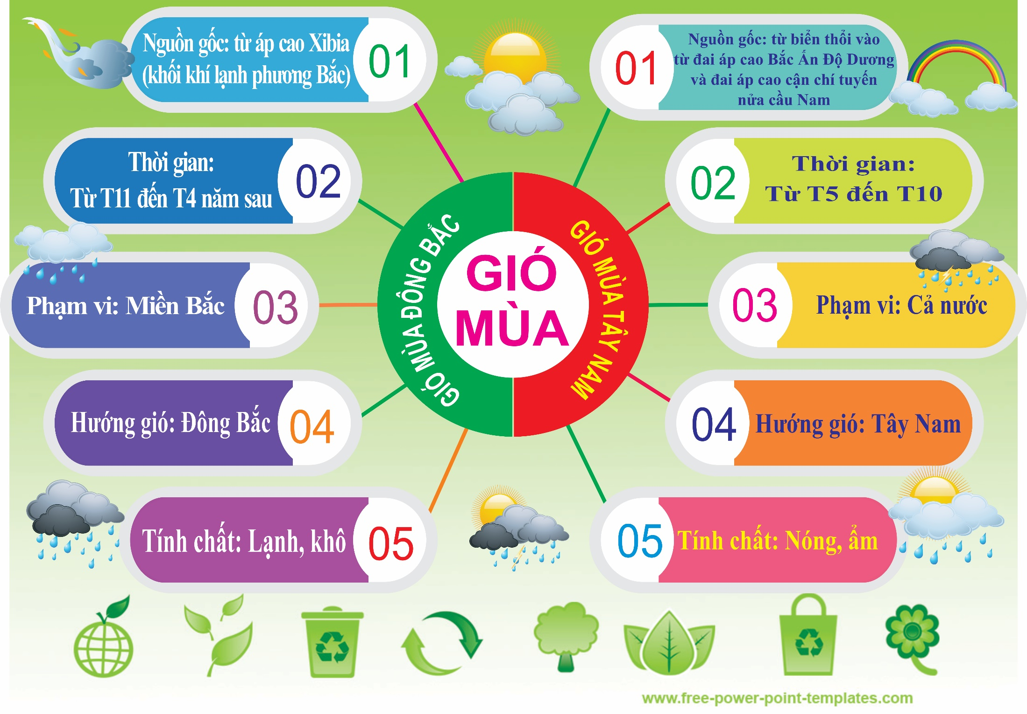

Slide 26
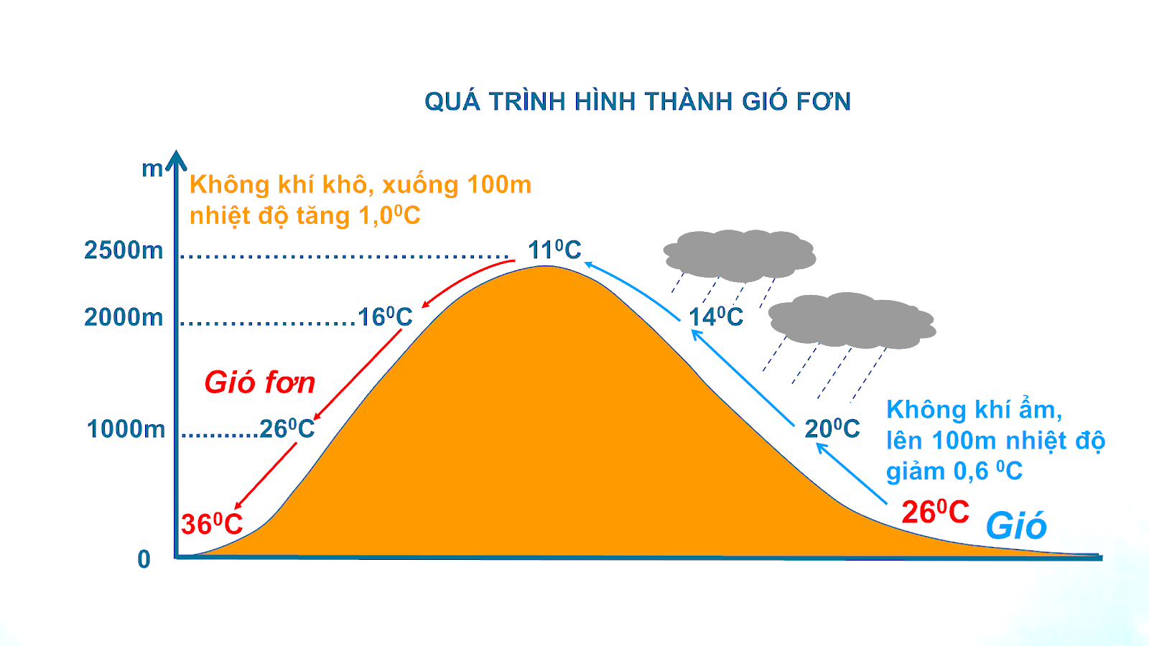

Slide 27
Tại sao khí hậu nước ta có tính chất gió mùa?
- Gió mùa:
+ Việt Nam nằm trong khu vực châu Á gió mùa điển hình, chịu tác động của các khối khí hoạt động theo mùa với hai mùa gió chính: gió mùa mùa đông và gió mùa mùa hạ.
+ Nước ta nằm trong vùng nội chí tuyến Bắc bán cầu nên gió Tín Phong bán cầu Bắc thổi quanh năm.

Slide 28
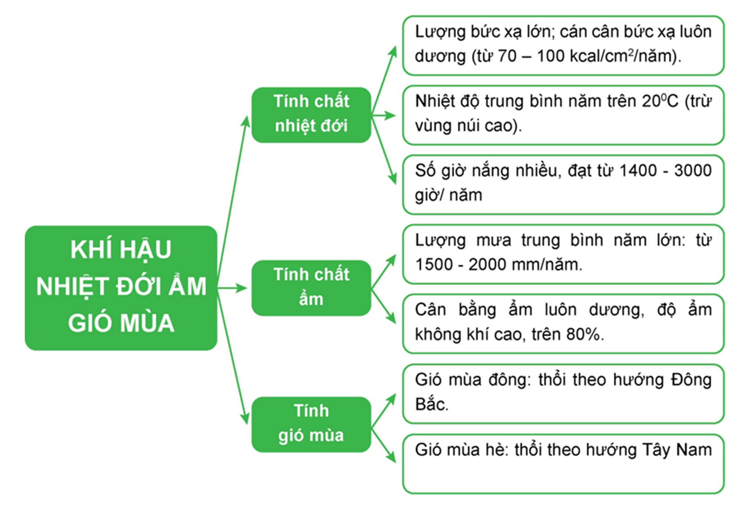

Slide 29
2
Sự phân hóa đa dạng của
khí hậu Việt Nam
A
B
C
Bắc - nam
Đông - tây
Độ cao

Slide 30





Gửi nắng cho em
Thơ: Bùi Văn Dung
Nhạc: Phạm Tuyên
Anh ở trong này chưa thấy mùa đông Nắng vẫn đỏ mận hồng đào cuối vụ Trời Sài Gòn xanh cao như quyến rũ Thật diệu kỳ là mùa đông phương Nam
Muốn gửi ra em một chút nắng vàng Thương cái rét của thợ cày thợ cấy Nên cứ muốn chia nắng đều ra ngoài ấy Có tình thương tha thiết của trong này
1. Cho biết nhân vật Anh trong lời bài hát đang ở đâu? Nhân vật này muốn gửi gì cho cô gái?
2.Cho biết nhân vật Em trong lời bài hát đang ở đâu?
3.Tại sao sao nhân vật anh lại thương những người thợ cày thợ cấy?

Slide 31

a. Phân hóa theo chiều bắc - nam
Miền khí hậu phía Bắc
Miền khí hậu phía Nam

Slide 32

PHIẾU HỌC TẬP SỐ 4
Nhiệm vụ: Dựa vào bảng 4.1, thông tin SGK và kiến thức đã học, em hãy trao đổi và hoàn thiện nội dung PHT sau:
Yếu tố | Các miền khí hậu
 | Phía Bắc | Phía Nam
Phạm vi
Đặc điểm
Từ dãy Bạch Mã trở ra
Từ dãy Bạch Mã trở vào
+ Nhiệt độ không khí trung bình năm trên 20°C. Có 2-3 tháng lạnh với nhiệt độ dưới 18⁰C. Biên độ nhiệt độ trung bình năm lớn hơn 9°C.
+ Mùa đông lạnh (nửa đầu mùa đông tương đối khô và nửa cuối mùa đông ẩm ướt); Mùa hạ nóng, ẩm và mưa nhiều.
+ Nhiệt độ không khí trung bình năm trên 25°C và không có tháng nào dưới 20°C, biên độ nhiệt độ trung bình năm nhỏ hơn 9°C.
+ Khí hậu phân hóa thành hai mùa rõ rệt: mùa mưa và mùa khô.

Slide 33
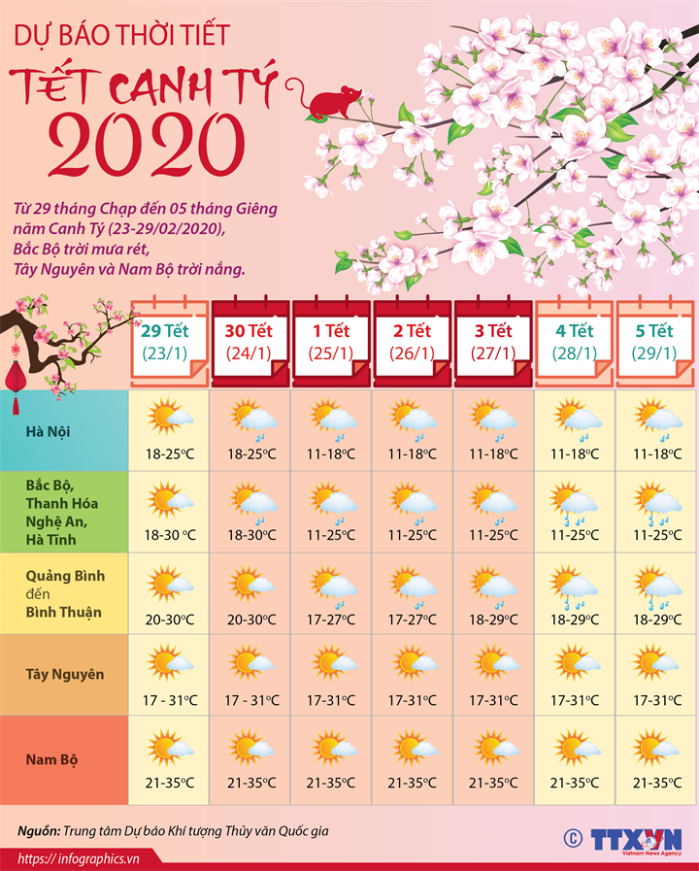
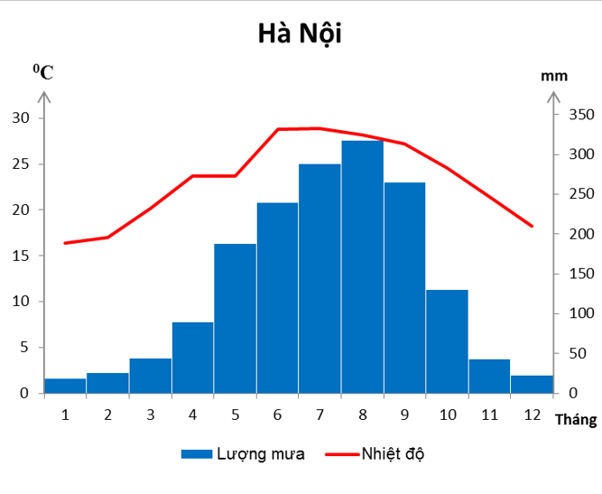
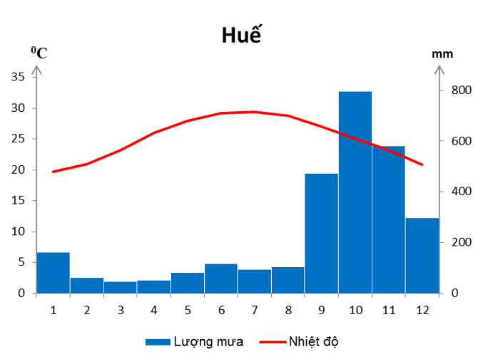
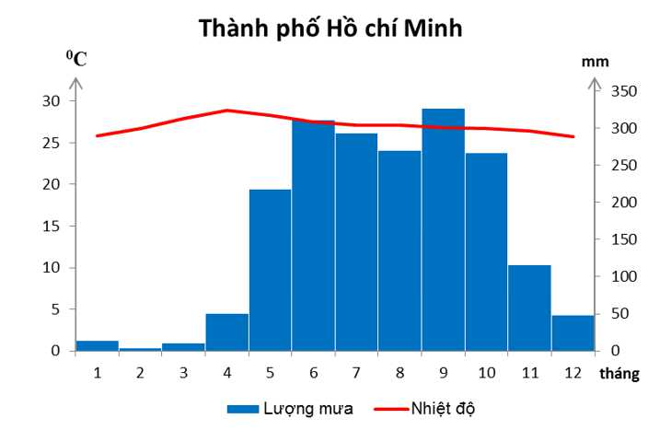
Phân hóa Bắc - Nam

Slide 34
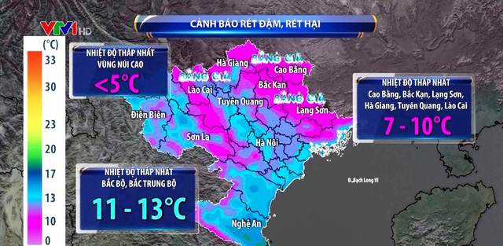

Slide 35




Slide 36

Hải vân đèo lớn vượt qua
Mùa xuân nay đã đổi sang nắng hè.
Tại sao khí hậu nước ta có sự phân hóa theo chiều bắc nam?
- Càng vào nam càng gần xích đạo, góc nhập xạ càng lớn nên càng nhận được nhiều nhiệt và ánh sáng.
- Gió mùa đông bắc bị suy yếu dần và dãy Bạch Mã ngăn chặn ảnh hưởng của gió mùa đông bắc xuống phía nam.

Slide 37





Trường Sơn đông, Trường Sơn tây
Bên nắng đốt bên mưa quay.
Khí hậu phân hóa
theo chiều Đông - Tây

Slide 38



b. Phân hóa theo chiều đông - tây
Đồi núi
Khí hậu phân hóa phức tạp
Đồng bằng
Khí hậu nhiệt đới ẩm gió mùa
Ven biển
Khí hậu ôn hòa hơn trong đất liền
- Do ảnh hưởng của biển Đông, gió mùa, đặc điểm lãnh thổ hẹp ngang và tính phân bậc của địa hình.
Tây
Đông

Slide 39
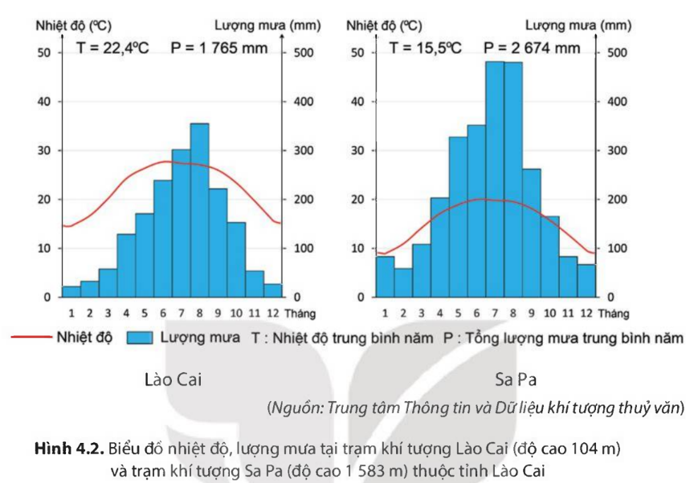
PHIẾU HỌC TẬP SỐ 5
Nhiệm vụ: Dựa vào H4.2, thông tin SGK và kiến thức đã học, em hãy trao đổi và hoàn thiện nội dung PHT sau:
Trạm khí tượng |  | Lào Cai (104m) | Sa Pa (1583m)
Nhiệt độ | Cao nhất
 | Thấp nhấp
 | Trung bình năm
Lượng mưa | Trung bình năm
 | Cao nhất
 | Thấp nhất
Nhận xét chung
So sánh
T6 (khoảng 28⁰C)
T6 (khoảng 20⁰C)
T1 (khoảng 15⁰C)
T1 (khoảng 9⁰C)
22,4⁰C
15,5⁰C
1765 mm
2674 mm
T8 (350 mm)
T7 (490 mm)
T1 (25 mm)
T2 (70 mm)
- Mùa hạ nóng, có mưa nhiều
- Mùa đông không lạnh lắm, mưa ít.
- Mùa hạ mát mẻ, mưa nhiều
- Mùa đông rất lạnh, mưa ít.
- Lào Cai có nhiệt độ cao hơn Sa pa
- Sa Pa có lượng mưa lớn hơn Lào Cai
=> Khí hậu có sự phân hóa theo độ cao

Slide 40


c. Phân hóa theo độ cao
Khí hậu ôn đới gió mùa trên núi, tất cả các tháng có nhiệt độ trung bình dưới 15°C.
2600 m
Khí hậu cận nhiệt đới gió mùa trên núi. Nhiệt độ trung bình các tháng đều dưới 25°C, lượng mưa và độ ẩm tăng lên.
1000 m
Ở dưới thấp (miền Bắc đến độ cao 600 - 700 m, miền Nam đến độ cao 900 - 1000 m) có khí hậu nhiệt đới gió mùa.

Slide 41


Cứ lên cao 100m, nhiệt độ giảm 0,6⁰C, vì vậy khí hậu có sự phân hóa theo độ cao.

Slide 42
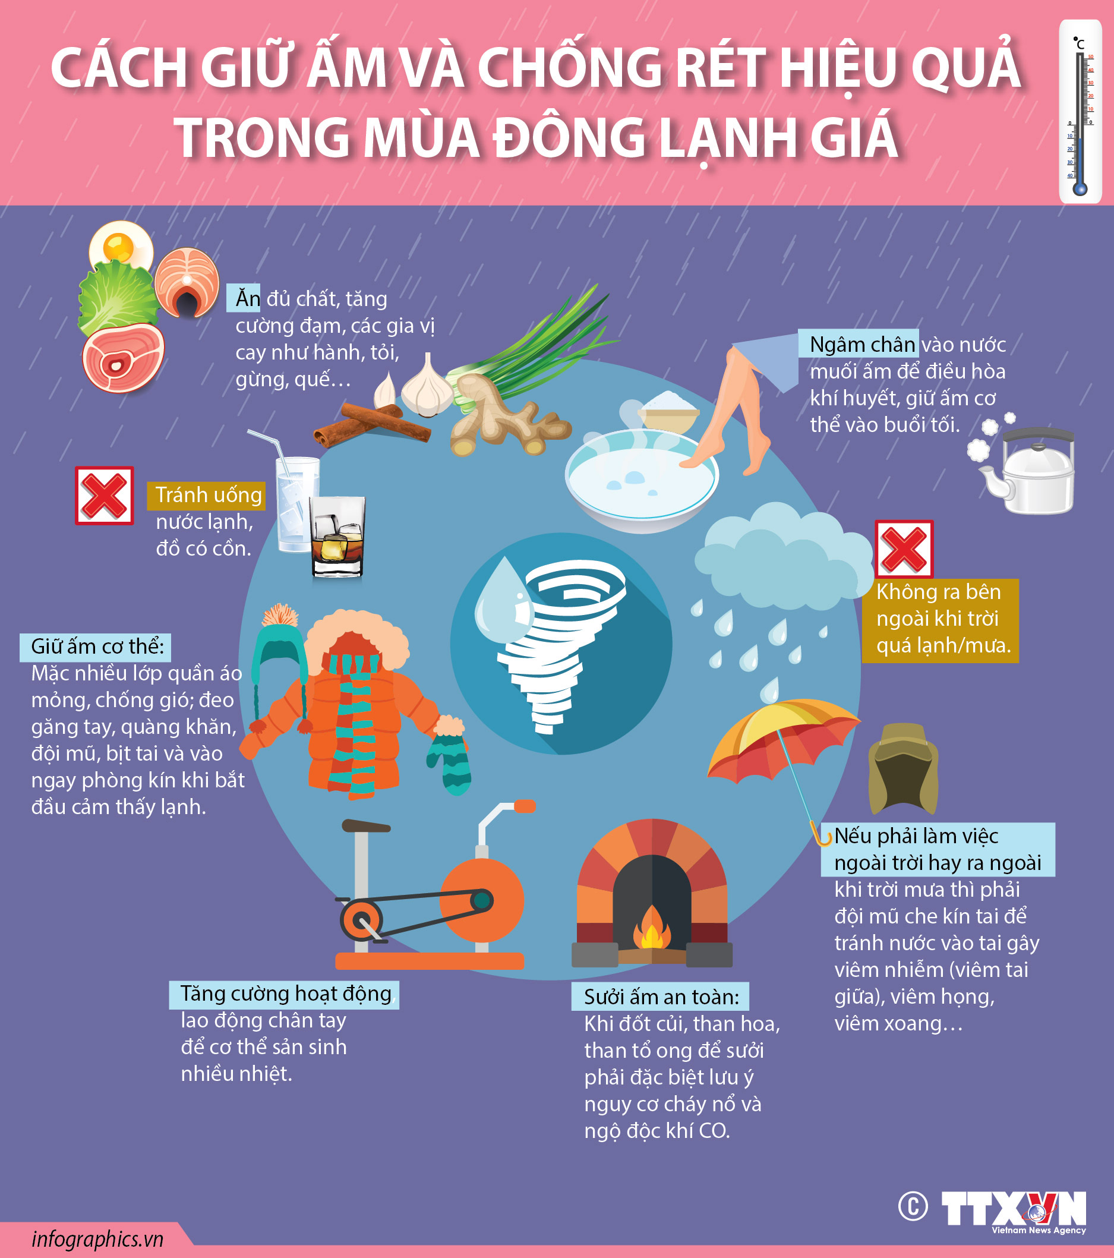


Slide 43




HỘP QUÀ
MAY mẮN
LUYỆN TẬP

Slide 44

HỘP QUÀ MAY mẮN

Slide 45


LUYỆN TẬP
Yếu tố khí tượng | Trạm khí hậu
 | Lạng Sơn | Cà Mau
Nhiệt độ tb năm
Nhiệt độ tháng nóng nhất
Nhiệt độ tháng lạnh nhất
Biên độ nhiệt năm
Nhận xét, giải thích sự khác nhau về chế độ nhiệt giữa 2 trạm khí hậu.
Dựa vào bảng 4.1, nhận xét sự khác nhau về chế độ nhiệt (nhiệt độ trung bình năm, nhiệt độ trung bình tháng nóng nhất và tháng lạnh nhất; biên độ nhiệt năm) giữa Lạng Sơn và Cà Mau.

Slide 46
LUYỆN TẬP
Yếu tố khí tượng | Trạm khí hậu
 | Lạng Sơn | Cà Mau
Nhiệt độ tb năm
Nhiệt độ tháng nóng nhất
Nhiệt độ tháng lạnh nhất
Biên độ nhiệt năm
Nhận xét, giải thích sự khác nhau về chế độ nhiệt giữa 2 trạm khí hậu.
21,5⁰C | 27,5⁰C
27,2⁰C (tháng 7) | 28,8⁰C (tháng 4)
13,4⁰C (tháng 1) | 26,2⁰C (tháng 1)
13,8⁰C | 2,6⁰C
+ Nhiệt độ trung bình năm tăng dần từ Bắc vào Nam vì càng về phía Nam góc nhập xạ càng lớn, lượng nhiệt nhận được càng nhiều. + Tháng 1, chênh lệch nhiệt độ giữa 2 miền Bắc - Nam rõ rệt do miền Bắc chịu ảnh hưởng của gió mùa Đông Bắc lạnh, nhiệt độ giảm sâu; miền Nam nóng quanh năm.

Slide 47


VẬN DỤNG
Tìm hiểu và cho biết đặc điểm khí hậu ở địa phương em.

Slide 48

VẬN DỤNG
Em đang sống ở miền nào của nước ta? Hãy mô tả đặc điểm thời tiết trong các mùa khí hậu ở địa phương em?

Slide 49


HƯỚNG DẪN VỀ NHÀ
1. Làm bài trong vở bài tập
2. Tìm hiểu bài mới
- Ôn tập các kiến thức đã học về biểu đồ khí hậu
- Chuẩn bị: thước, bút chì, máy tính.

Slide 50


THANK YOU

Slide 51


Câu 1: Nhiệt độ trung bình năm trên 20⁰C là biểu hiện cho tính chất nào của khí hậu nước ta?
Chúc mừng em, đã được 1 chiếc bút chì.
Tính chất nhiệt đới

Slide 52
Câu 2: Điền từ còn thiếu vào chỗ trống?
Lượng mưa trung bình năm của nước ta là ...................
Chúc mừng em, đã được .........
1500->2000 mm

Slide 53
Câu 3: Ranh giới tự nhiên phân chia hai miền khí hậu nam- bắc?
Chúc mừng em, đã được .........
Dãy núi Bạch Mã

Slide 54
Câu 4: Tại sao mùa hè chúng ta thường đi du lịch, nghỉ dưỡng ở các địa điểm ven biển và đồi núi?
Chúc mừng em, đã được .......
Khí hậu mát mẻ

